Slide 1

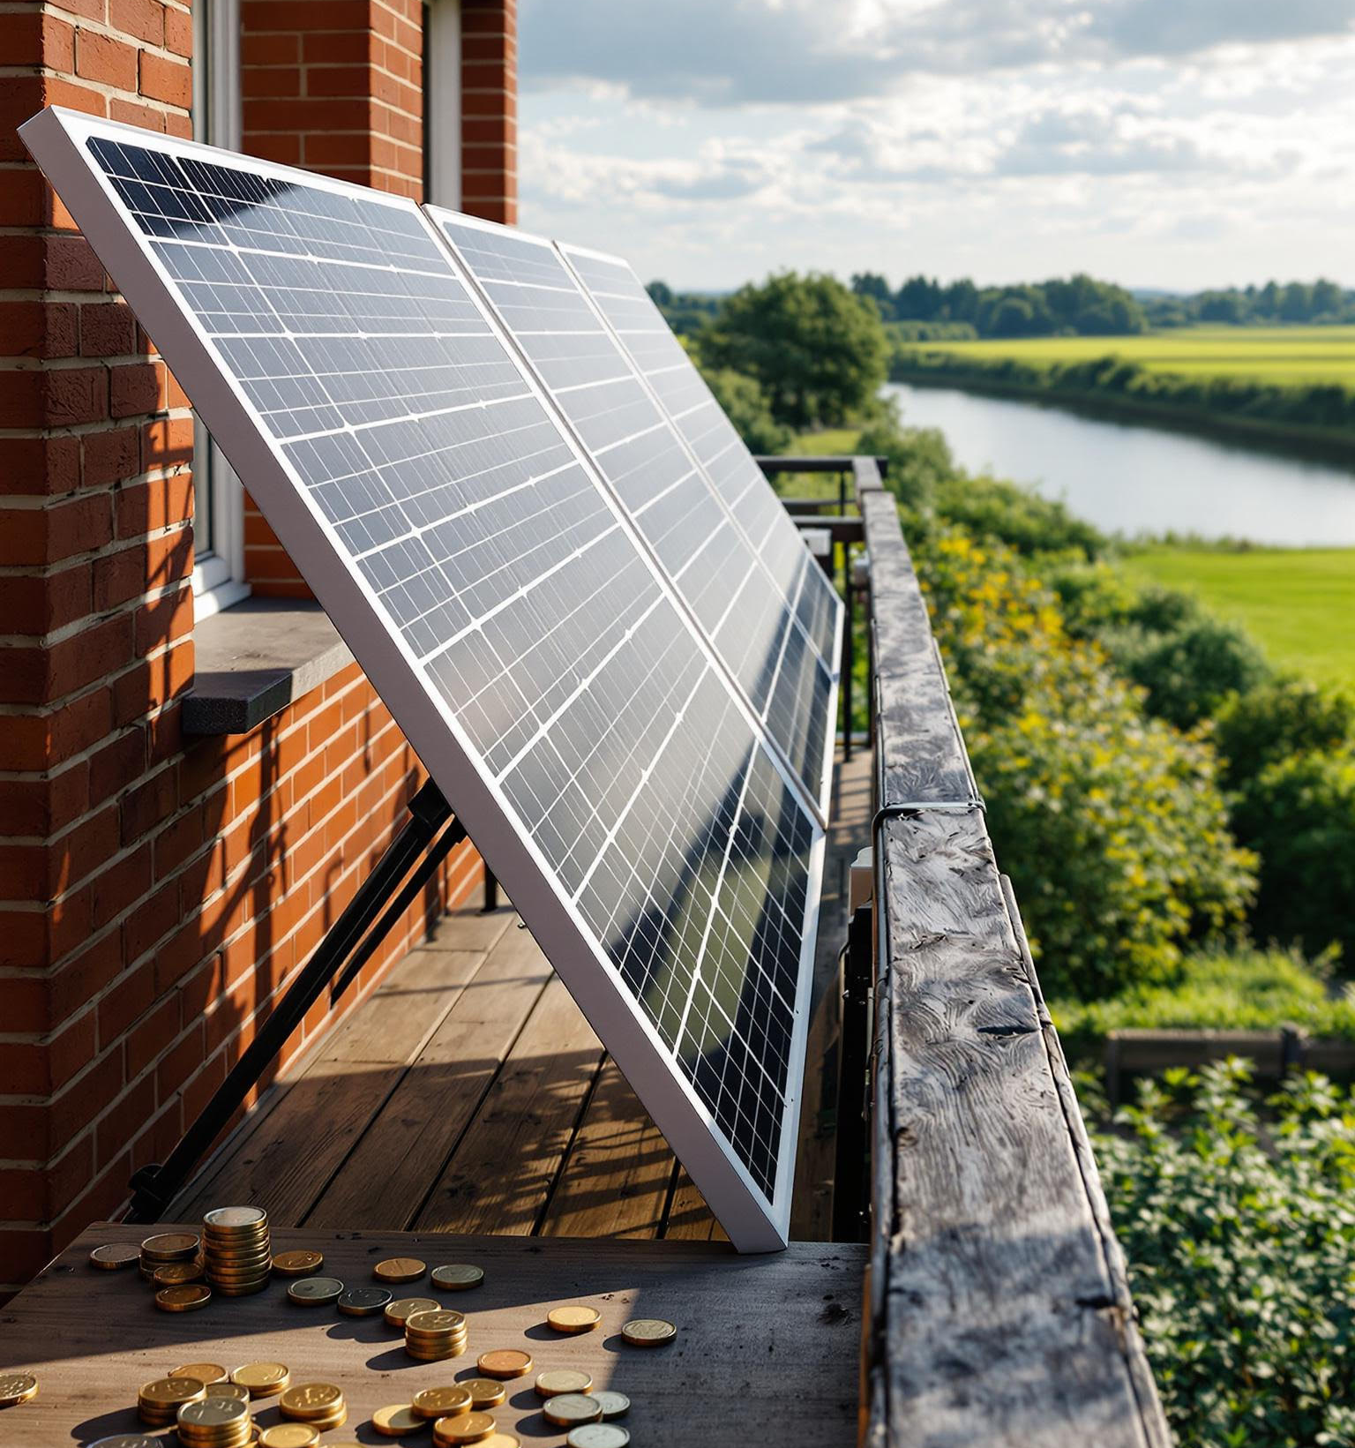
Balkonkraftwerk
In der Praxis

Slide 2
Gliederung
Einrichtung des Balkonkraftwerks
  Aufbauen und anschließen
  Ausrichten
  Anmelden
Balkonkraftwerk in Zahlen
  Ertragsberechnung
  Mein BKW
  Tipps zur Effizienzsteigerung
Weitere Möglichkeiten
Weitere Links

Slide 3
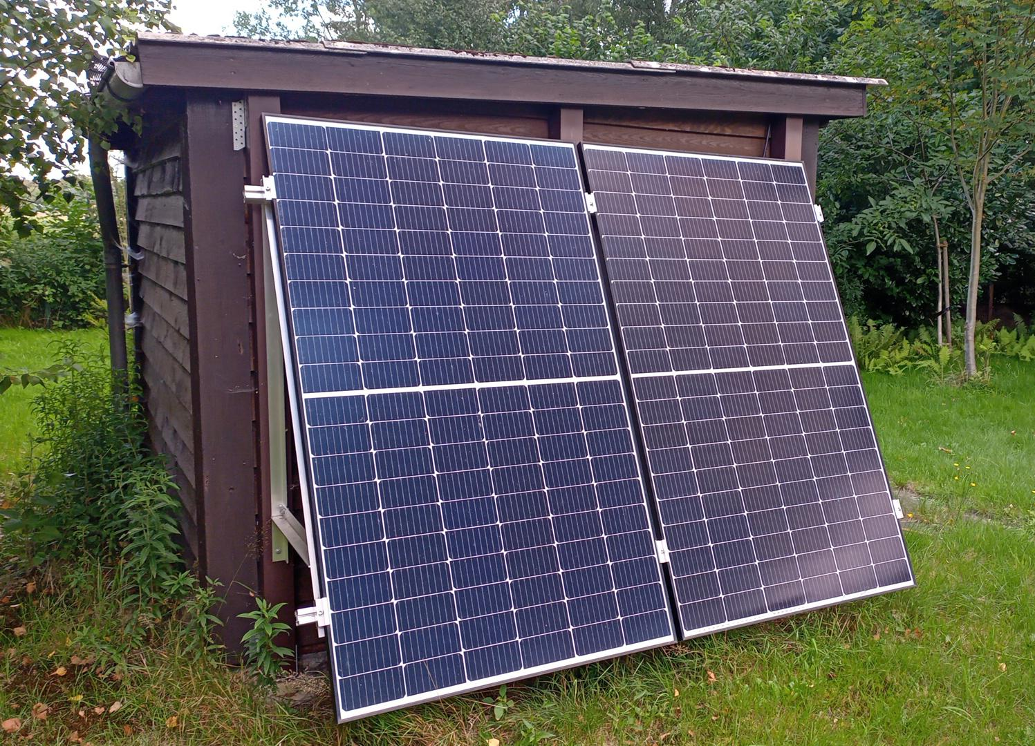
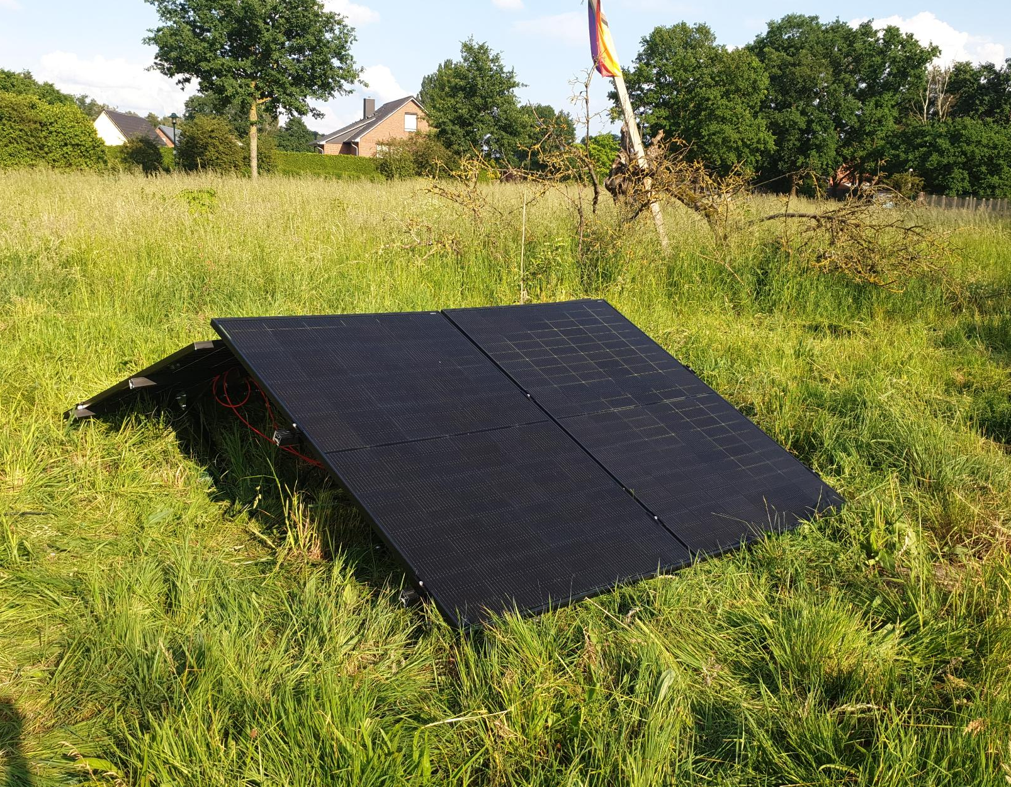
Aufbauen und Anschließen
Befestigen entsprechend der Situation
  Auf Schrägdach mit Schienen
  Am Gitterbalkon mit Halterung
  Auf Flachdach / im Garten per Aufständerung
Stecker kommt in die Steckdose
  Schuko-Stecker oder Wieland
  Idealerweise kürzere Strecke, aber per Erdkabel auch Verlängerung möglich
Für fast jeden gibt es eine
Möglichkeit des Aufbaus

Slide 4
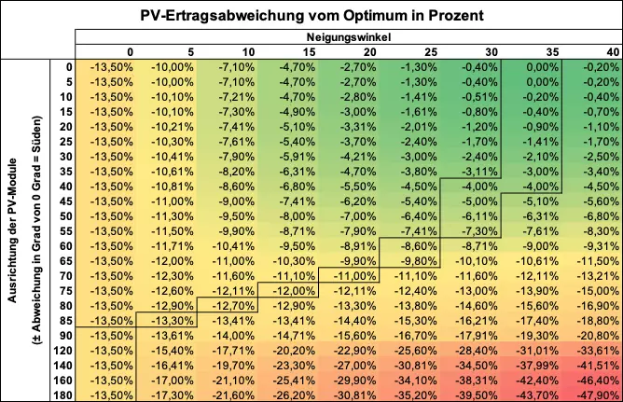
Ausrichten
Einzelne Panele: Ausrichtung Richtung Süden
Mehrere Panele:
  Richtung Süden für maximale Peaks
  Ost-West Ausrichtung für längere Produktion
Neigungswinkel:
  idR. 35% ideal
  Flacher bei Ost-West-Ausrichtung
  Abhänging von Jahreszeit
Unterm Strich: Optimierung möglich, aber jede Installation ist sinnvoll

Slide 5
Anmelden
Für Balkonkraftwerke nur einmalige Anmeldung im Marktstammdatenregister notwendig, reicht nach Inbetriebnahme. Dauer: 5 Minuten
Notwendige Daten:
  Anschrift + Stromzählernummer
  Leistung des BKW, Hersteller & Typ
  Inbetriebnahme Daten
Daten werden an Netzbetreiber weiter gegeben
  Bei altem, analogem Stromzähler wird neuer eingebaut
  Netzeinspeisungsvertrag über WEMAG möglich, unkompliziert. (Gewinn circa. 15-50 EUR / Jahr)

Slide 6
Balkonkraftwerk in Zahlen
Was kommt dabei rum
💸

Slide 7
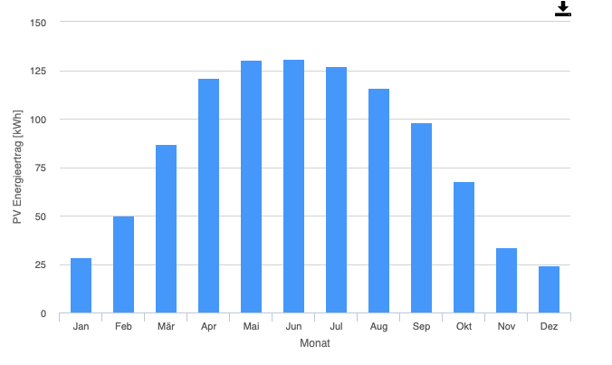
Ertragsberechnung
Abhängig von Aufständerung, Ausrichtung, eigenem Verbrauch, Strompreis und Jahr
Im Sommer klare Überproduktion, im Winter weniger Produktion
Ungefähres Jahreserzeugnis: 812 kWh im Amt Neuhaus
Maximale Ersparnis: 812 kWh × Strompreis
Realistische Ersparnis: 812 kWh × Strompreis × 0.5
Schätzung möglich mit PV-Rechner
Bei BKW-Kosten von 500 EUR Amortisierung nach ca. 4-5 Jahren. (20-25% Rendite!)

Slide 8

PV Rechner
https://joshuastuebner.com/gruenen-pv/

Slide 9
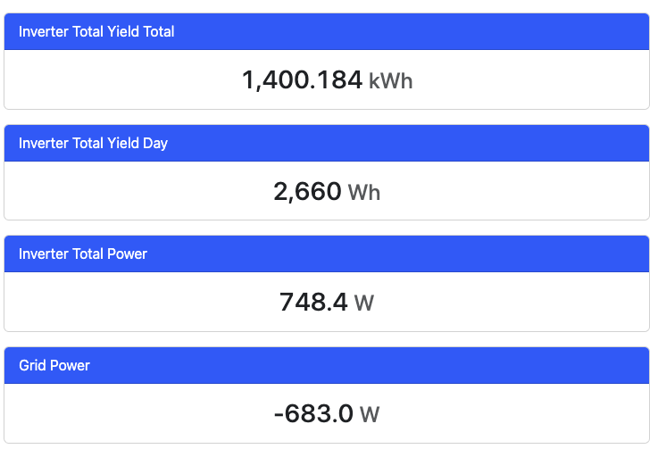
Konkretes Beispiel
Sonntag, 10.08.2025, sonniges Wetter, Ost-West-Aufständerung
  Produktion von ca. 8 Uhr – 20 Uhr
  Insgesamt: 5.592,26 kWh
25. Mai – 10. August (gesamter Zeitraum)
  Insgesamt: 1400 kWh produziert
  Ersparnis: ca. 190-230 EUR

Slide 10
Steigerung der Effizienz
Steigerung des eigenen Verbrauchs bei Sonne
(Höherer Eigenverbrauch = höherer Nutzen des produzierten Stroms = höhrere Ersparnis)
  Spülmaschine
  Waschmaschine
  Backofen
  Heißwasserboiler (Duschen / Baden)
Strom speichern
  Elektroauto
  Powerbank
  Richtige Speicherbatterie
Rendite von verbrauchtem Strom ist circa 4-5x so hoch wie von eingespeistem

Slide 11
Weitere Möglichkeiten
Für die, die mehr wollen
🤓

Slide 12
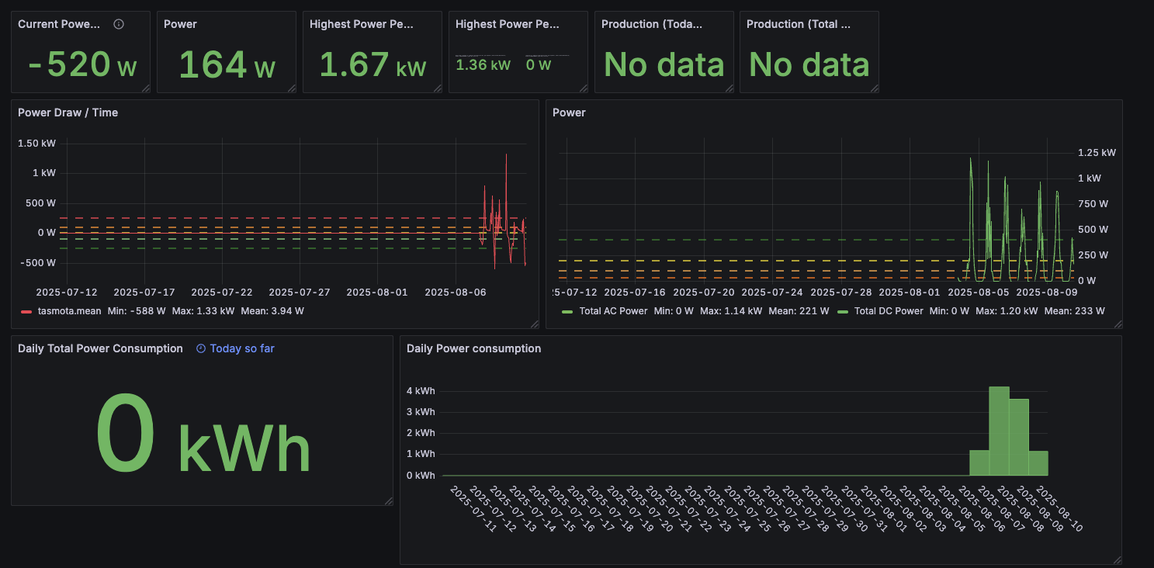
Datenauswertung
Jedes BKW hat idR eine Statistik über Ertrag
Auslesen des Stromverbrauchs über IR-Lesekopf (Tasmota) ermöglicht konkretes Handeln
Optimierung der Ausrichtung für mehr Ertrag
Dynamische Einspeiseverträge & Lademöglichkeiten

Slide 13
Weitere Links und QUellen
Markstammdatenregister
Geographische Daten zu PV-Erträgen der EU
Diverse Solarrechner der HTW Berlin
Einfacher Solarrechner von Joshua Stübner für Amt Neuhaus
Solarrechner der Verbraucherzentrale

